Slide 1
不確実性の中で
須山 孟
名戸ヶ谷病院研究所
Notes:
Id: #a20000119075824 (reply, thread) Date: Wed Jan 19 07:58:24 2000 In-Reply-To: a0054.html#a20000118213216
Name: 田崎
Subject: フラクタル
フラクタルに関連するテーマを無謀にも二つに大別すると 次のようになると思う。 雷の写真をとるとフラクタルになってるとか、 煙突についたすすがフラクタルだ、 みたいな「自然に出てくるフラクタル」については、 「どういう理由でこんなパターンが出る？」 「マクロなパターンを決める法則性があるのか？」 「なんでフラクタルになるんじゃ？」 といったことが疑問になります。 他方、再帰的な規則できちんと作った「素姓の正しい」フラクタル （シェルピンスキー・ガスケットとかシェルピンスキー・カーペットとか） はフラクタルであることには何ら不思議はないけれど、 数学（や物理）にとっての新しい素材と見ることができる。 とくに、新しい素材を扱うことで、数学を「鍛える」ことができる。 （鴨さんの計算可能性の研究は、そういう方向のものと勝手に理解しているけど、 ちがったらすみません。） たとえば、（規則的な）フラクタルの上で解析学を作ってみようと思うと、 一筋縄ではいかない。 そこでいろいろがんばっていると、 新しい知見が得られる。 ぼくに身近な研究分野で「フラクタル」という言葉がどの程度つかわれるか （いい加減なまとめ）； スピン系（磁石のモデル）などが相転移をおこすとき、 臨界温度でスピンの描くパターンがフラクタル的になる。 これは「臨界現象の研究」という歴史のある重要なテーマなので、 「フラクタルも出る」と言及する程度。 話の発端になった、確率モデルでの一連のランダムフラクタルの研究は、 最近はあまり流行らなくなったけれど、 けっこう「フラクタル」というキーワードでくくられているかな。 （でも、パーコレーションとかランダムウォークとかは歴史のあるテーマなので、 いちいち「フラクタル」を看板にはしないみたい。） 以上は上の分類の前者。 数理物理というか、むしろ確率論では、 「フラクタル上の確率過程」とか「フラクタル上の解析」 というような言い方も耳にする。 これは、上の分類の後者です。 ちょとラフですが、雰囲気は伝わるでしょうか？
Name: 鴨 浩靖
Subject: フラクタル
マンデルブローが「フラクタル」と言い出したころは、自己相似性と非整数次元とは混同されていました。当時はそれでもよかったんです。「フラクタル」という言葉を使うことに、「従来の研究対象」に対する「それ以外」に目を向けさせる意義があったからです。 今は、もう、そんな段階ではありません。「フラクタル」な対象が、すでに、「従来の研究対象」になってきているのだから、わざわざ、「フラクタル」なんて曖昧なキーワードを使うことに、利点はありません。
Subject: サイエンス・ウォーズについて（蛇足文） （単純に理科系、文科系ということにしますが、）サイエンス・ウォーズについて、「文科系の人、理科系の一次資料を読め」と言いましたが、理科系側にも何か言っておいた方が議論の発展があるかなと思います（ぼくは「対立命題が発展を生むよ」主義なんです）。このテーマについてどこかに書くときには、以下の視点を入れると思います。（すでにどなたか議論しておられたら蛇足ですが） この問題はかなり熟考して議論しないと、理科系が自分の首を締めることになりかねないなあ、が感想です。というのが、投稿して掲載される論文の「信頼性」をどの程度まで査読で確保する必要があるかという問題があるから。ぼくの所属している学会はどこでも、査読で内容の正しさまで保証する必要はなくて、「とりあえず掲載して誌上で議論を深める」という立場です。 この原則が大事なのは、まったく新しい理論が投稿されたときなどです。湯川さんの中間子理論など、中間子の実在が実証されていない論文ですから、「それは空論」と落としてしまっては、その分野のほんとうの発展がなくなってしまいます。とりあえず掲載してみて、その論文からどんな新展開が生まれてくるか、そんな実績を積むことによって、論文の価値がだんだんわかってきます。何の展開もなければ紙クズ（そんな論文はどこでもたくさんある）、後で間違いとわかった論文は著者が恥をかくか、いやそれでもなかなか面白かったとなるか、学術誌はそんな運営なんでしょうね。たった１つの宝石をリジェクトしないために、１００の紙クズを載せるのもやむをえずというところでしょうか。（この原則がないと紙とエンピツ理論のぼくなんか切実なんです） この論点を入れると、ウォーズ論はなかなか難しそう。田崎さんがあまり自分の意見を入れずに翻訳されたのは賢明な方針かなと思います。「２つの文化」という伝統的大問題があって、その点で非常な興味を持ちます。ただソーカルの事件だけを中心にして議論するのは、理科系側にも少々問題かとも思います。本は自分の問題意識をもって読んだほうが面白いしよくわかるので、ソーカルらがこんな問題に触れてどう言っているかを楽しみにしています。 なお、スノーの「２つの文化」を立花隆さんが引用していたとき、自分の印象と違和感を感じて、元の本と対照してみたら、立花さんは原文にあちこち手を入れて、強める表現に変えてるんですね。なるほどなあ、これで営業やってる人だから仕方がないか。（だからぼくは立花さんなどは引用したことないんですが）

Slide 2
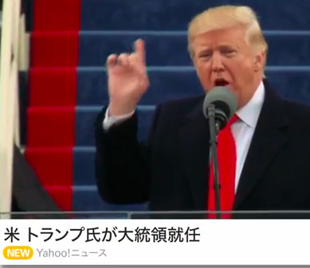
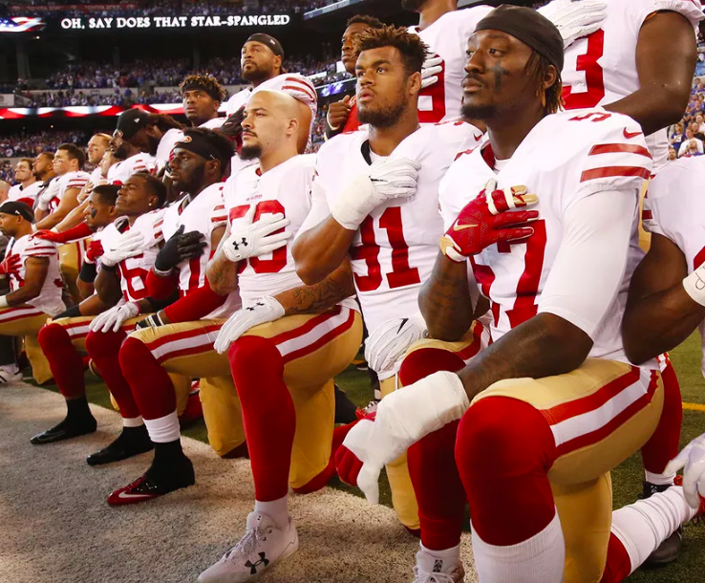
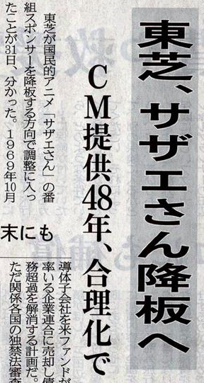
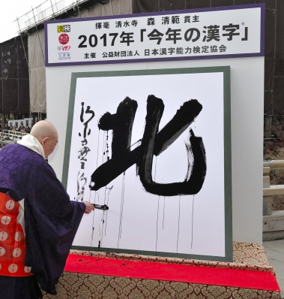
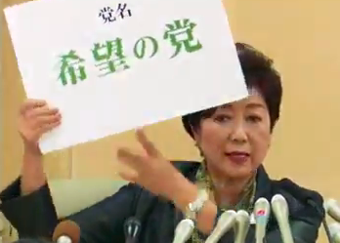
不確実性に満ちた2017年

Slide 3
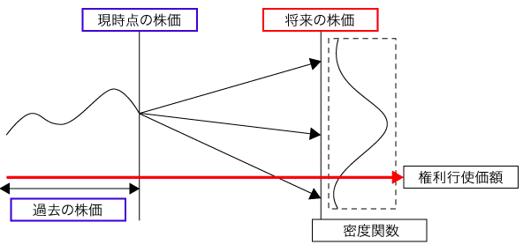
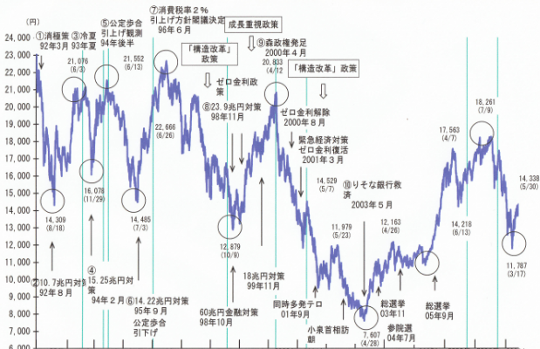


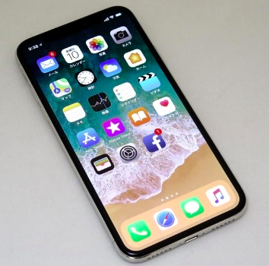
未来は予測できるか
法則に支配され予測可能？
法則があっても予測不能

Slide 4
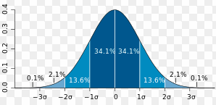
リスクと不確実性
リスク＝起こりうる事象が分かっていて、それが起きる確率も予め分かっているもの
例）ルーレットや寿命、明日の天気
Notes:
フランク・ナイト 『Risk, Uncertainty and Profit』
>市場を観測すると、およそ95%の時間は正規分布で近似できるようなおとなしい変動と>なる一方、残る5%の時間にはベキ分布に従う大変動が出現することが確認されている。
平均値は不定(指数0～1の場合)、標準偏差は無限大(指数が2以下の場合)

Slide 5
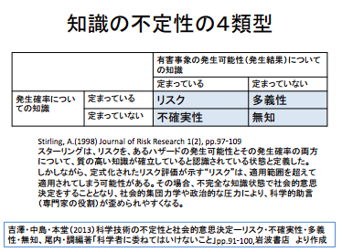
リスクと不確実性
ロジック・ツリーというのは、例えば我々の知識、経験の不足によって結論が出せないといった問題に対する答えを、一応パラメーター化できると
必見
http://pari.u-tokyo.ac.jp/unit/riskcafe/jishin/eforum5-report.pdf
Notes:
神戸のあと、なぜ予測図をつくったかというと、相対的でもいいから答えを出したいのだと。そのためには、意見が一致しないからといって、パラメーターを提示しないということはあり得ないのだ、という状況
、自分がファシリテーションをやるという意識を持つかどうか 裏で官僚が決めてしまう。全部決めます。自分でファシリテーションをやるときに、頭を決めると幅広くやらなければできない状態なわけですから、自分で選択する。それを公開して意見をもらうわけですから。

Slide 6
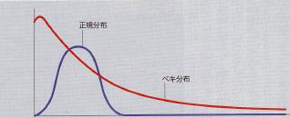
リスクと不確実性
不確実性＝起こりうる事象は分かっているが、それが起きる確率が事前には分からない
例）感染症パンデミック、戦争が起きるかどうか、ある発明がいつ陳腐化するか
リスク
不確実性
Notes:
http://fx-on.com/news/detail/?id=11659&c=1

Slide 7
本日のお題
不確実性に満ちた環境で、経済的にも精神的にも豊かに生きるために必要なことは？
フラクタル 不確実性の原因
人間の「環境適応」
細胞の「環境適応」

Slide 8
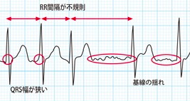
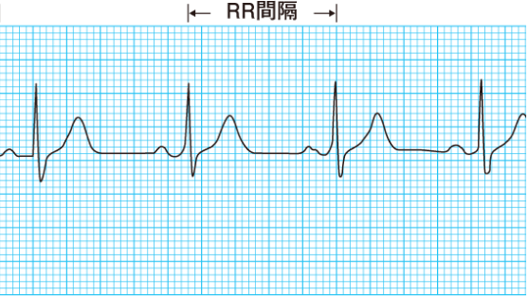
不確実なのはどっち？
心房細動
正常
日本臨床麻酔学会誌Vo1.13 No.6/Nov.1993

Slide 9
不確実なのはどっち？
心房細動
ランダム（ホワイトノイズ）
正常
フラクタル（ピンクノイズ）
日本臨床麻酔学会誌Vo1.13 No.6/Nov.1993

Slide 10
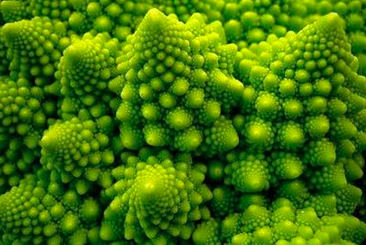

フラクタル
Log PSD
Log Frequency
データの一部を取り出し、
拡大すると元のデータと同じ性質を持つ。
Notes:
スケーリング解析
αスケーリング指数
周波数とパワースペクトル
(波の周期とその波の大きさの2乗)を
両対数表示すると直線になる。

Slide 11
フラクタル
“平均“も”ばらつき”も通用しない

Slide 12
本日のお題
不確実性に満ちた環境で、経済的にも精神的にも豊かに生きるために必要なことは？
フラクタル
人間の「環境適応」
細胞の「環境適応」

Slide 13
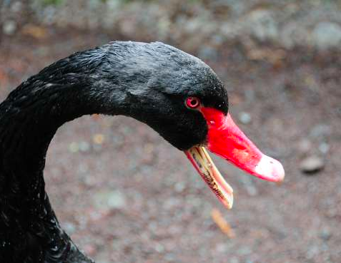
不確実性の時代
「白鳥は白いもの」という常識は一瞬にして崩れ去る。
=「常識」は一見堅牢なようで脆い。
Notes:
ブラックスワン

Slide 14
ブラックスワン理論
自分が拠り所にしていた常識を疑う
自分を絶対視しなくなる
「確率論や従来からの知識や経験からでは予見できない極端な現象（事象）が発生すると、予想されていた場合よりも影響が苛烈になる」という理論

Slide 15
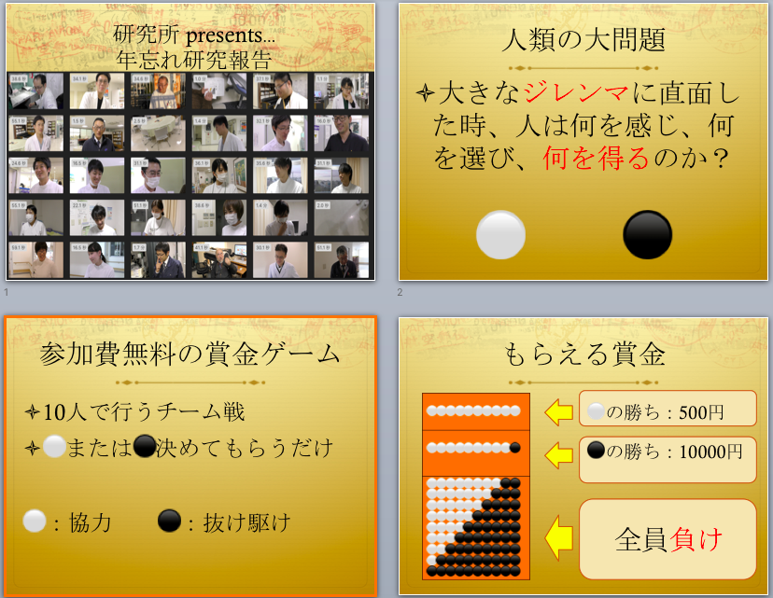
Notes:
お金にとらわれると決断できない
決断するという行為自体が無意識かもしれないが新しい価値軸を生み出した

Slide 16
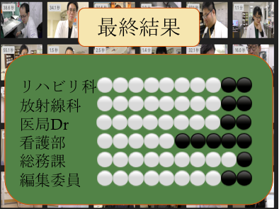
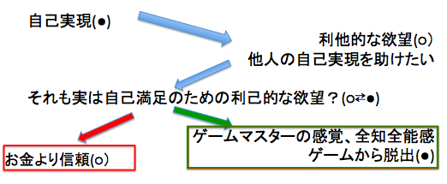
人間 vs 不確実性
お金以外の価値観
仲間と信頼
情報発信
Notes:
お金にとらわれるとジレンマから脱出できない
決断するという行為自体が無意識かもしれないが新しい価値軸を生み出した
仲間が見えると自分を絶対視しなくなる
▶︎自己実現(●)
▶︎他人の自己実現を助けたい利他的な欲望(○)（それも実は根本では自己満足のための利己的な欲望)
▶︎人間の肉体を持って、本来は感じることができないような感覚を手に入れたい（神になりたい）欲。ゲームマスターの感覚、全知全能感。全てを理解して全てを知り、世界そのものを自分がコントロールする力。(ゲーム放棄者を想定していないというゲームの欠陥に気づき●を選んでぶっ壊す)
──だからこそ、「人間ってこう動くのか」と、人間の心理を研究したくなったのかも

Slide 17
ジレンマ脱出に見る人間の柔軟さ
「想定外」の被害を最小限に留められる
変化に強い
お金などの１つの評価軸だけに頼らないことがむしろ生存確率を高める
自己実現(●)
利他的な欲望(○）
他人の自己実現を助けたい
それも実は自己満足のための利己的な欲望？(○⇄●)
ゲームマスターの感覚、全知全能感
ゲームから脱出(●)
お金より信頼(○）
Notes:
学歴や資格というのは過去の実績を第三者が証明するものに過ぎず、これからの未来の生活を保証するものではない
今のような仕事がなくなっていく時代に必要なのは、学歴や資格を取る力なのではなくて、自ら世の中が求めているモノに気づき、価値を見出し、仕事を生み出すことのできる力なのです。
『人生とお金のデザイン』の第一歩は依存から自立への道を模索すること
お金の価値というものは自分以外の誰かが勝手に決めたものにすぎず、日々変動し続けているうえに、時と場合によっては一瞬にして紙くずになる。仮想通貨も出てきたことだし。

Slide 18
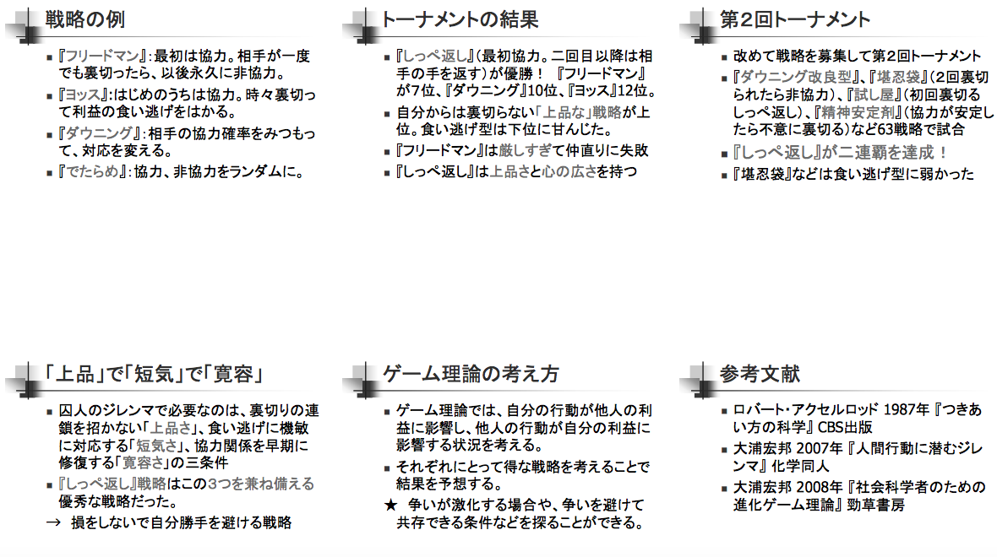

Slide 19
本日のお題
不確実性に満ちた環境で、経済的にも精神的にも豊かに生きるために必要なことは？
フラクタル 不確実性の原因
人間の「環境適応」 お金のジレンマ実験
細胞の「環境適応」

Slide 20
細胞実験でやっていること
環境は間違いなく不確実
「惰性（なんとなく）」では生き抜けない
自発的に軌道修正する仕組み
なぜ細胞は動くのか
生命現象の目的を捉える
「記憶」とは？
Notes:
「非定常性」を、運動履歴の記憶として表現

Slide 22
細胞運動の解析
＠国士舘大学勉強会
名戸ヶ谷病院 須山孟

Slide 23
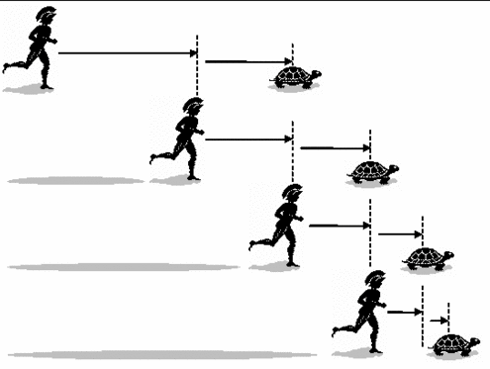
ゼノンのパラドックス
理論⇄現実
思想としての物理学

Slide 24
「運動」は現実世界に存在するのか？
微積分がなかった大昔の哲学者の世迷い言（＝無限小の空間を進むのに無限小の時間しかかからないのだから数学的に何の矛盾もない）
実際亀を一足で飛び越して見せればパラドックスではないことの証明になる
そうじゃなくて、おそらく言いたかったことは、
理論的には存在しないはずの「運動」がなぜ現実世界に存在するのか？という問題提起
➡︎物理学的に、現実世界の時空構造はどうなっているのか？

Slide 25
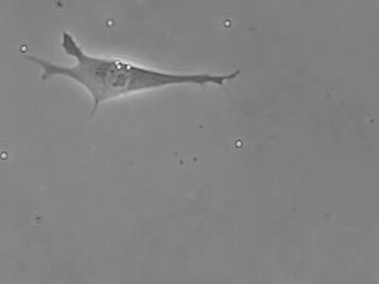
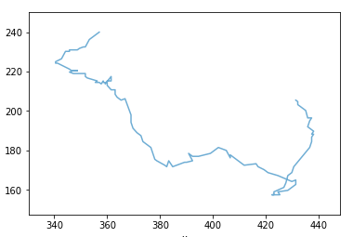
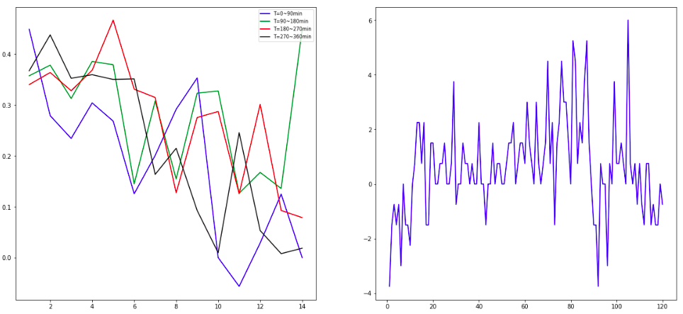
細胞実験でやっていること

Slide 26
走化性
外部シグナルが存在しない条件下
自発的な運動を示す
外部シグナルが与えられると。。
その情報を処理し、方向性のある移動運動（走性）を示すことが出来る。
Notes:
https://ci.nii.ac.jp/els/contentscinii_20180118044812.pdf?id=ART0008264626

Slide 27
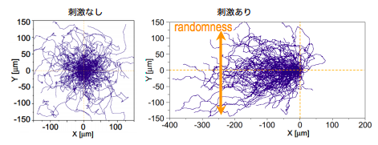
細胞運動
＝細胞内シグナル伝達系、運動系カスケードが互いに絡んだシステムのマクロな出力
・細胞は自身の自発運動をバイアスすることで外部シグナルに対して適切な走性応答を可能にすることを示している

Slide 28
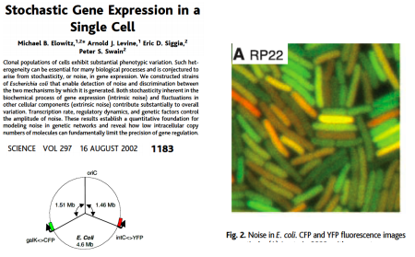
マクロな出力が揺らぐ
細胞内の分子のコピー数は少数
分子数揺らぎも無視できない
Notes:
遺伝的に均一

Slide 29
実際の実験
得られるデータ
飢餓条件後の細胞の重心運動軌跡(1um/3minの分解能)
やること
(多細胞間)統計解析：細胞運動の統計力学的考察
(１細胞内)時系列解析：重心運動の粗視化された動力学モデル（ランジュバン方程式型の記述？）の同定
まずこっち

Slide 30
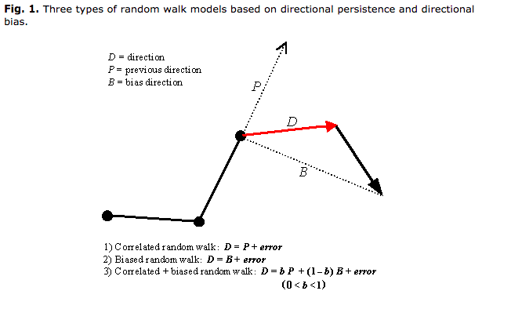
Path Tortuosity
and the Permeability of Roads
and Trails to Wolf Movement
Jesse Whittington et.al.より引用
Notes:
https://www.ecologyandsociety.org/vol9/iss1/art4/inline.html

Slide 31
興味：細胞の情報処理過程
細胞の運動解析の切り口は？
細胞内部の自発運動
形態変化
をきちんと定量化！
その上で、外部シグナルに対する細胞の走性応答を議論したい
（目標：細胞間揺らぎと細胞内揺らぎの関係）
まずこっち

Slide 32
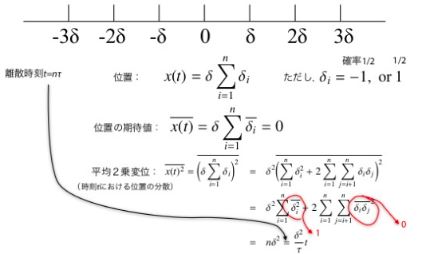
MSD

Slide 33
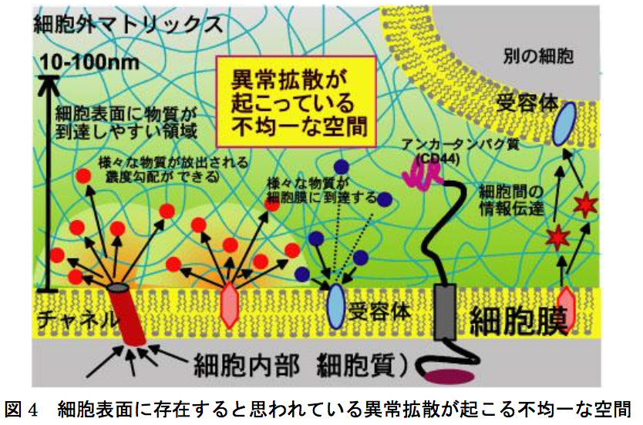
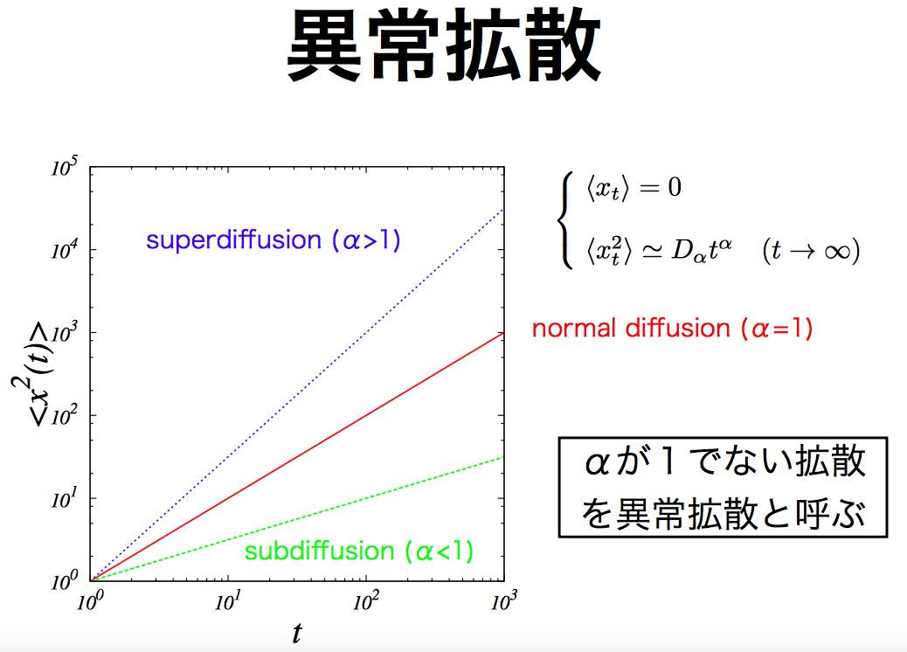
異常拡散 Anomalous Diffusionという言葉を直訳した日本語。必ずしも「異常現象」が起きているという意味ではなく、拡散係数が、拡散する分子の移動距離や移動時間によって変化する（観測時間の領域でべき乗的に減少する）関数になってしまうという意味で用いる
Notes:
http://www.gakushuin.ac.jp/~881791/spm/2014/slides/Akimoto.pdf
http://www.riken.jp/~/media/riken/pr/press/2006/20060106_1/20060106_1.pdf
ある観測時間の領域で拡散係数が時間変化に対してべき乗的に減少する拡散特性を示す現象
http://www.kurims.kyoto-u.ac.jp/~kyodo/kokyuroku/contents/pdf/1810-04.pdf

Slide 34
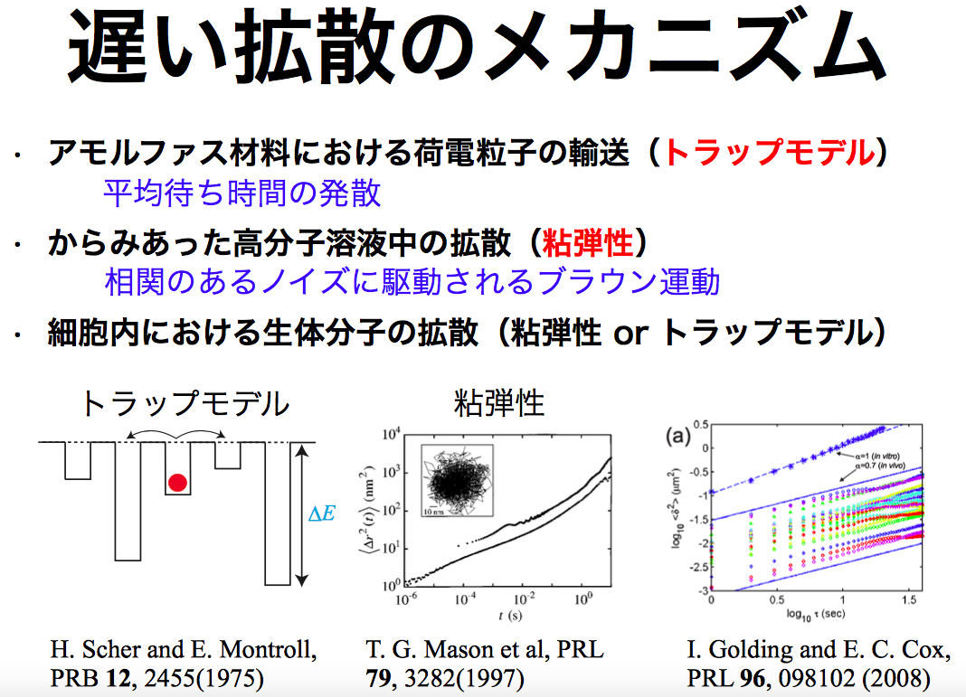

Slide 35
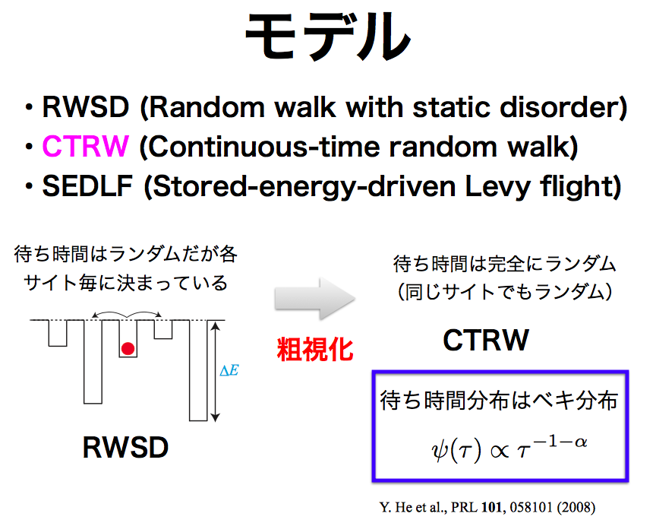

Slide 36
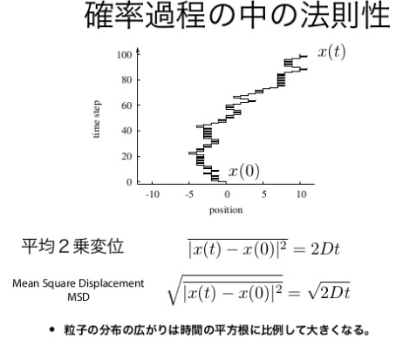

Slide 37
エルゴード性
Newtonの運動方程式に従って動く多数の粒子が集まっている系において平衡状態を保証する概念
長時間平均量が一定値に収束し、その値は平衡状態ではユニークである事を主張．
しかし、平衡への緩和時間＞観測時間の場合、エルゴード性が破れる可能性あり！
⇨「長時間平均で定義された平均2乗変位TASDを調べる」、これが１細胞でやるべきこと！

Slide 38
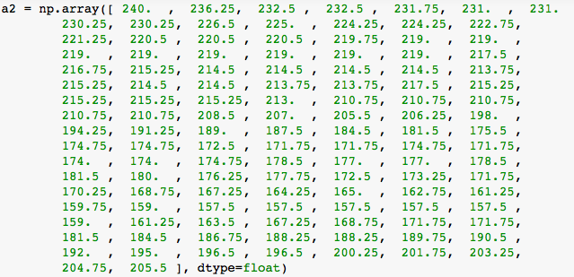
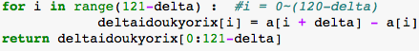
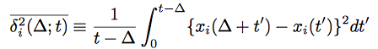
Long-term average SD(TASD)
Total Observation Time (t+Δ)＝360(min)
Δ = 9,12,15,…60(min) , t = 300,303…351(min)

Slide 39
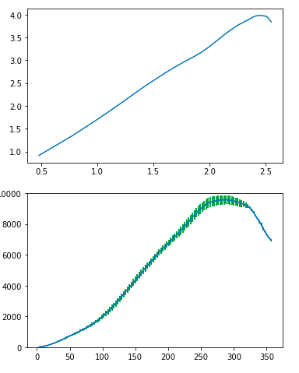
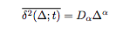
Long-term average SD(TASD)
α＝1.5程度
TASD
(um^2)
両対数プロット
min

Slide 40
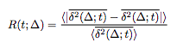
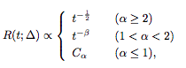
エルゴード性( )は α＞１でのみ保証される
サンプルごとの平均
とした時、
のαについて、

Slide 41
α>2
通常の中心極限定理が成立するようなガウス領域，
1<α<2
２次モーメントが発散する事に起因した一般化された中心極限定理が成立するような非ガウス領域
α≤1
平均が発散、長時間平均値の分散が有限のまま
⇨相対揺らぎを観測する事により，ランダムウォーカーのトラップ時間の性質を知る事ができる

Slide 42
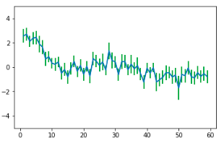
運動記憶の時間スケール
細胞の方向転換がポアソン過程なら理論上はexponentialに減衰する
速度ベクトルの
時間相関
1目盛＝3min
Notes:
フィッティングさせる関数決めねば

Slide 43
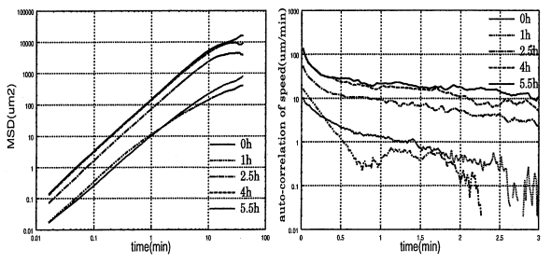
飢餓時間の記憶？ 時間を４分割してみた
飢餓前期も後期もα＞1の異常拡散

Slide 44
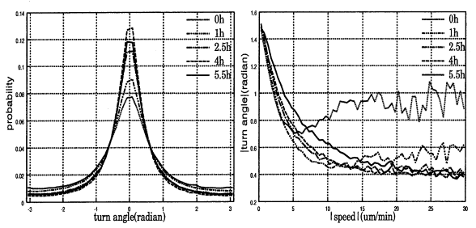
異なる異常拡散方法
Levy型からだんだんガウス分布に
長期相関が現れる

Slide 45
動画

Slide 46
実験構想
通常のEGF刺激
ビーズのEGF刺激
理想的な勾配
ガタガタな勾配
Notes:
----
大腸菌を培養して成長因子を取り出し、それを細胞が取り込めないほど大きなビーズにくっつけています。
ビーズのおかげで刺激の入る場所が一目瞭然。ビーズを細く伸ばした細胞質で捕まえて動いていくのが見えます。
細胞を生きたまま動画で撮影することで刺激を与えた細胞の振る舞いを観察しています。
ビーズだと濃度ではなく個数なので、細胞ごとに受け取るEGFビーズはガタガタな勾配になり、しかも大小関係も綺麗ではなくなります。
いびつな相互作用を再現したこのビーズの実験モデルで細胞の振る舞いがどうなるか、調べていきたいと思っています。
----
EGFビーズにより緩やかかつ持続的な刺激が誘導され、それが全体への刺激伝達を実現している
この振る舞いの解析や、なぜそう振る舞うかの説明に物理学は欠かせないと感じて勉強しています。

Slide 47
実験構想
通常のEGF刺激
ビーズのEGF刺激
理想的な勾配
ガタガタな勾配
？
？
Notes:
----
大腸菌を培養して成長因子を取り出し、それを細胞が取り込めないほど大きなビーズにくっつけています。
ビーズのおかげで刺激の入る場所が一目瞭然。ビーズを細く伸ばした細胞質で捕まえて動いていくのが見えます。
細胞を生きたまま動画で撮影することで刺激を与えた細胞の振る舞いを観察しています。
ビーズだと濃度ではなく個数なので、細胞ごとに受け取るEGFビーズはガタガタな勾配になり、しかも大小関係も綺麗ではなくなります。
いびつな相互作用を再現したこのビーズの実験モデルで細胞の振る舞いがどうなるか、調べていきたいと思っています。
----
EGFビーズにより緩やかかつ持続的な刺激が誘導され、それが全体への刺激伝達を実現している
この振る舞いの解析や、なぜそう振る舞うかの説明に物理学は欠かせないと感じて勉強しています。

Slide 48
実験構想
通常のEGF刺激
ビーズのEGF刺激
理論上の勾配
実際の勾配
？
？
Notes:
----
ポツポツとしか入らない刺激とは、具体的には遠くの細胞が伝えている情報
自分と離れた相手の相互作用（しかも非対称、大抵一方的）を感知する仕組みを、局所性の精神（場の理論）で説明する
そういう遠くの離れた情報から全体の中での自分の役割を認識する仕組みがあって、だからあるサイズでちゃんと組織の成長を止められるのだと思います。

Slide 49
ビーズを用いる意義
ビーズの細胞の動きに与える影響はマクロな運動で観察（ただし液性因子と同じ生化学的挙動になることは確認）
今回化学反応カスケードmapからモデルを建てるわけではない、データ駆動型の実験！
ビーズの蒔かれた空間パターン情報を、細胞はビーズに出会った時間情報に変換している。

Slide 50
idea
空間スケールに偏らない捉え方
Persistence,speed(刺激情報待ち時間としての空間的でないスケール),
「ビーズの空間分布を細胞がwalkしながら時間分布情報に変換(細胞には空間という概念はなくても良い)し、SOMを書き換える」という一連の過程として捉える

Slide 52
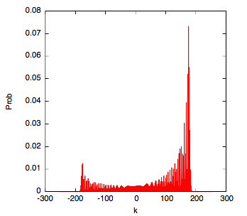
Hadamard 行列による量子酔歩
パイこね変換はルベーグ測度を保存(通常の内積のもとに L2(I2) 上のユニタリ変換を UT f (x) := f (T x) で定義することができる。 )
量子酔歩の長時間経過した挙動に関しては内部自由度が 2 の場合について一般のユ ニタリ行列 U に対する次の形の極限定理が Konno [1] によって得られている。通常の大数の法則、 中心極限定理とは異なるスケーリングによる極限定理である。
Notes:
パイこね変換の誘導する量子酔歩と単純酔歩
通常の酔歩とは全く異なっている。二箇所に密度 関数の発散する点が見られ、その間は振動項が現れる。発散する点の外側は指数関数的に減衰して いるように見える。
量子酔歩とはあるヒルベルト空間上のユニタリなダイナミクスである。そこに ランダムな構成要素は存在しない。では、ヒルベルト空間を何らかの相空間の上に定義される関数 空間として、相空間の上のダイナミクスが量子酔歩を定めることはできるだろうか。同時に、ヒル ベルト空間を上のように与えることで、通常の酔歩を実現する量子酔歩を定義できるだろうか。さ らに、これらの問題を解決したとして古典近似に相当する量子酔歩の族は存在するだろうか。本稿 では、この 3 つの問題を実例を与えることで肯定的に解決する。

Slide 53
Ergodic properties of the system
ビーズの局所性が細胞に与える本質的な影響は？
まず、１＜α＜２と想定し、myosin2の論文よりPersistenceを評価
しかし、揺らぎが消失しないことからα≦１の可能性を想定。TAMSDの相対揺らぎの観測時間依存性確認により繊維芽細胞運動の異常拡散指数αを評価。

Slide 54
解析時の隠れた仮定と注意点
１． 拡散係数Dがとびとびに変化する
２．背後の拡散現象は異なる拡散係数D_{i}を持つ通常拡散の集まり
３. 通常拡散はバイアスのない拡散（ある方向に力が掛かっていることはない）で、変位は平均ゼロで対称的な正規分布に従う
４． サンプリングの時間間隔に比べてDの変化（各異なる拡散係数に属する滞在時間に相当）は十分遅い
どのような時間スケールで（拡散挙動が）
異なる領域を行き交うかのイメージを持ち、その時間スケールよりも短いサンプリングレートで計測することが肝要

Slide 55
細胞核の移動を細胞の移動とみなして良いのか
実際の拡散運動は必ずしも通常拡散の重ねあわせで記述できないのではないか？
正規分布以外の尤度を想定して異常拡散の最尤推定は可能か？
異常拡散の生物学的意味はそもそもなにか？拡散係数が細胞全体じゃなくてドメイン毎に分布していることの積極的な意味はあるか？
・異なる拡散係数をもつ領域毎に平均二乗変位をプロット
・変位の分布のガウス性の評価、変位の分布のクラスター解析
・原理的には可能だが、平均二乗変位は2次モーメントだけの情報しか持たないので、どういう分布を仮定するかに主観が入り込む
・最尤推定で決定する変数が増える⇒より多くのデータ点が必要となる？
Notes:
北大の統計の先生

Slide 57
長期記憶
P∝1/f ^{α}
例えばα=0.8、ラグτ=1秒の場合、
自己相関関数の値を10%以下に落とすには 10⁵ 秒もの時間を必要とする。
αが0より大きい場合、自己相関が緩やかに減衰し、非常に長期の時間相関を持つ。
α=0のとき、ホワイトノイズと呼ばれ、時系列は時間相関を持たない。
時間相関が強いほどαの値が大きくなる。
αの値によって時系列の不規則さ、複雑さを定量化できる。
Log PSD
Log Frequency
相関なし
長期相関
Notes:
自己相関関数τ^(β-1)

Slide 58
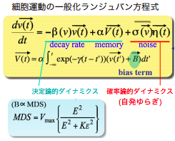
ビーズ実験 バイアスが確率分布
“濃度勾配“

Slide 60
今後としては、
まず同一環境での細胞間揺らぎと細胞内揺らぎ、そして状態変化によるそれら自体の変化を定量化する必要がある。またその際、異常拡散を統一的に記述出来る統計力学的枠組であるTsallis統計を用いた記述についても検討していく［81。そこでは速度分布のフィッティングによってqパラメータの同定が可能であることから、細胞運動の一般化温度や一般化エントロピーといった有効状態量の割り当てが可能
それらが細胞運動活性やセンシング能力を反映する指標としてどれほどの有効性を持つのかも検討して行きたい

Slide 61
運動における揺らぎ/記憶の発生源は？
運動装置にも影響を持つ分子コンポーネントの変異体（ミクロ）を持つ細胞の運動や反応経路の切り替わりの計測と解析
運動環境の変異（マクロ）を例えばビーズで作り出す
その生理的意義は？(「うまいことできてるなあ」じゃない研究アウトカムはありうる？？)
入出力応答の解析
状態と機能の関係の同定
生物システムに拡張された揺動応答関係という視点
Notes:
ミクロからマクロをつなぐくりこみ群は打開策としてどうなのか？

Slide 62
定常性
非生物システムにおいて臨界点で成り立つスケールフリー性（ベキ乗則）
ベキ乗則分布は、粒子の近傍の相互作用が長距離伝播するから起こる。
Notes:
地震のエネルギーの大きさのベキ分布は、平均値が意味を持たないという統計学上の基本的な問題を提起している。それに対し、時間軸方向の法則である大森の法則は、これも統計学上の重要な問題である”定常性”に難問を突きつけている。地震のエネルギーの分布を議論する時には、ベキ分布に従う確率的な変数が過去の履歴とは無相関に選ばれるような話の展開をしてきたが、実は、地震の発生そのものが過去の履歴に依存しており、話はもう少しややこしいのだ。
定常性とは、統計的な性質が時間の原点の選び方によらない、という基本的な統計学上の要請である。例えば、地震の平均的な発生頻度を考えた時、大地震の前と後とでは、実の所、発生頻度は大きく異なる。したがって、地震の発生頻度自体は定常性を満たさないことになる。しかし、本震を定義しておけば、本震からの時間の関数で余震の数が減少していくという大森の法則は成立するので、大森の法則自体は定常性を満たすことになる。
地震の発生頻度そのものは、このように定常的ではないので、例えば、今回の大地震は100年に一度のレベルなのか、1000年に一度のレベルなのかという議論もあまり意味を持たない。大地震の前の観測データに基づけば、1000年に一度程度のレベルになるとしても、大地震後の地震が多発するデータからみれば、今後、同程度の地震が起こる可能性は100年に一度よりも高く見積もられてもおかしくない。粗っぽい、いいかげんな議論をしているように思われるかもしれないが、いわば、地震の発生頻度の基準とすべきものさし自体が１０倍程度は伸び縮みしてしまっているだからしょうがない。
こういう観点からも、地震保険は原理的な困難に直面している。地震の発生頻度自体が大きくゆらぐのであるから、地震の被害に対して平均的な見積もりをして保険料を徴収するという方法自体、根拠が希薄なのだ。

Slide 63
マンデルブローの凄さ

Slide 64
フラクタル構造
Log PSD
Log Frequency
周波数とパワースペクトル
(波の周期とその波の大きさの2乗)を
両対数表示すると直線になる。
P∝1/f ^{α}
α≒直線の傾き
データの一部を取り出し、
拡大すると元のデータと同じ性質を持つ。
Notes:
スケーリング解析
αスケーリング指数

Slide 65
タレブ「”レストラン業界危機”なんてものは起こらない」
なぜ、金融業界はたびたび危機に陥り社会に混乱をもたらすというのに、レストラン業界危機は一度も発生しないのか。この違いを理解するためには、反脆さをシステム全体とその構成要素に分解して考える必要がある。レストラン業界が反脆くいられるのは、それを構成する個々のレストランが脆いからなのだ。お気に入りのレストランの閉店はあなたにとっては悲劇だが、その脆さは新たなレストラン開店の可能性と生き残っているレストランの更なる試行錯誤を誘引することで、レストラン業界全体の反脆弱性向上に貢献している。個々のレストランが完全に保護されていれば、どの店も最低限の食事しか提供しなくなり、いよいよ業界全体が危機を迎えることだろう。 システム全体が反脆くあるためには、システム内に脆さを備えていた方がよい場合があるのだ。
Notes:
http://honz.jp/articles/-/44174
http://diamond.jp/articles/-/132726?page=3
人間をはじめとした個別の生命体はいつかは死ぬ運命にある脆い存在だが、そのおかげで個々の生命を複製する遺伝子は反脆弱性を持つことができる。起業家はその身を不確実性の海に投げ入れることで、社会全体の知識を高めている。その試みが失敗に終わっても、「何がうまくいかないかという知識」を生み出すことで、社会全体の反脆弱性を高めている。タレブは、「失敗した起業家」などいないのだと説く。人生のどの部分を脆くし、どの部分を反脆くするかを考えると、明日からの意思決定は幾分違ったものになるだろう。 反脆弱性を考えることは、いかに善く生きるかという倫理を考えることにも繋がる。タレブは現代性の最悪の問題の一つは、「ある人から別の人へと脆さや反脆さが移転する悪辣な現象にある」という。つまり、他人に脆さを押し付けることで自らを安全な立場に置き、反脆弱性を貪る人たちがいるのだ。タレブは人間を、身銭を切らない人、自分のために身銭を切る人、他者ために身銭を切る人、の3種類に分類している。身銭を切らない人々としては官僚、編集者や銀行家が、他社のために身銭を切る人々としては革命家、騎士や芸術家が例示されている。 脆さを他人へと押し付ける人に惑わされないようにするためには、身銭を切っていない人から距離を置くことだ。世論を扇動する人、何かを予言する人、何かを熱心に売り込む人が身銭を切っているかをチェックしてみよう。彼らの助言通りに行動して害が発生したとき、彼ら自身が害を被る仕組みになっていないのなら、その助言に従うべきではない。彼らは脆弱性をあなたに押し付けて、自らの反脆弱性を高めようとしているかもしれない

Slide 66
diamond.jp/articles/-/132745頑健なだけじゃダメ 母なる自然は“安全”なだけじゃない。破壊や置き換え、選択や改造を積極的に繰り返す。ランダムな事象に関していえば、「頑健」なだけでは足りない。長い目で見れば、ほんのちょっとでも脆弱なものはすべて、容赦ない時の洗礼を受けて、壊される。それでも、私たちの地球はまあ40億年くらいは生きている。とすれば、頑健さだけじゃない、何かがあると考えるのがふつうだ。 小さな亀裂がシステム全体の崩壊につながらないためには、完璧なる頑健さが必要だ。だが完璧な頑健さなどありえないことを考えると、ランダムな事象、予測不能な衝撃、ストレス、変動性を敵に回すのではなく、味方につけ、自己再生しつづける仕組みが必要なのだ。 反脆いものは、長い目で見れば予測ミスから利益を得る。この考えに従うなら、ランダム性から利益を得る多くのものが今日の世界を支配し、ランダム性から害をこうむるものはとっくになくなっているはずだ。実をいうと、それが正解だ。 私たちは、世界がプログラムされた設計、大学の研究、お役所的な助成で成り立っていると思っている。でも、これが実は錯覚だという強力な証拠がある。私はその錯覚を「鳥に飛び方を教える」現象と呼んでいる。技術というのは、オタクが作った設計図を押し入れにしまいこみ、リスク・テイカーたちがいじくり回し（ティンカリング）（試行錯誤）という形で反脆さを開拓する結果として生まれるものなのだ。モノを生み出すのはエンジニアや試行錯誤する人たちなのに、歴史書を書くのは学者だ。私たちは、成長やイノベーションなど、色んなものの歴史的解釈を見直す必要があるだろう。

Slide 67
ベノワ･B･マンデルブロ 「禁断の市場 フラクタルでみるリスクとリターン」
1．価格の変動幅が正規分布に基づくという想定は非現実的であり、実際に観測事実に反する
2．過去の価格は将来の価格に影響を及ぼさないという想定は非現実的であり、市場は過去起こったことを長期間記憶し続けそれは将来の値動きに反映される
3．誤った前提に基づいて語られている現在の金融工学の水準は、「科学」というに値しない
4．全ての金融資産の価格変動はフラクタル性という普遍性を持っていて、マルチフラクタルモデルを使うことによって「起こる頻度は極めて低いが、起こると壊滅的」な事象のリスクを勘案できるようになる
Notes:
https://ameblo.jp/993c4s/entry-10315354716.html

Slide 68
「わたしは電車のためには走らない」
定められているかに見える自分の宿命を、鼻であしらえ。私は遅刻しないために決して走らないよう、自分に言い聞かせてきた。これはほんの小さなアドバイスのように思えるかもしれないが、効果がある。決して電車に駆け乗らないことによって、私は上品であることの真の価値と、立ち振る舞いについての美学と、自分自身が自分の時間や自分の予定そして自分の人生をコントロールしているという感覚を味わった。電車を乗り逃して苦痛なのは、それを追いかけているときだけだ！同様に、他人があなたに期待している成功を追い求めようとするから、それに合わせられなかったとき苦痛を感じるのだ。あなたは人生の競争と上下関係から逃げ出さなくても、それに立ち向かうことが出来る。もし自分でそうすることを選択すれば。高い給料の仕事を辞めることは、もしそれがあなた自身の決断であれば、稼げたはずの金の効用よりもよい選択だったと思えるだろう（狂っているように思えるかもしれないが、実際私はそれを試してうまくいってる）。これは、禁欲主義者が宿命に対してくそ食らえというための最初のステップだ。自分自身で自分の価値尺度を決めれば、自分の人生をより自分自身でコントロールできる。母なる自然は、我々に自分を守るメカニズムを与えた。我々のその能力の一つは、イソップ物語にあるように、手の届かない（届かなかった）ブドウは酸っぱい、と考えることである。しかしブドウを見下し拒否するよりも、積極果敢な禁欲主義者でいることの方がより報いが大きい。挑戦的であれ。もしガッツがあるのであれば辞めてしまえ。自分自身で準備したゲームで敗者となることは極めてまれだ。
ブラックスワン用語で言うと、起こり得ないとされているものがあなたをコントロールすることを許しているときだけ、あなたはブラックスワンのリスクに曝されている。あなたは常に自分のすることをコントロールしている。だから自分の人生を自分で常にコントロールすべきだ。

Slide 70
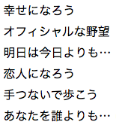
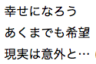
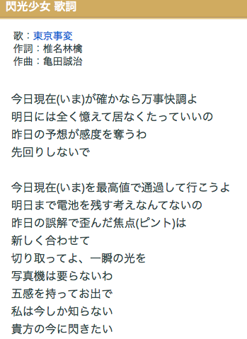
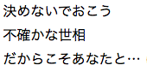


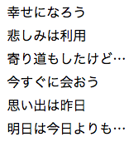
アンチ資本主義

Slide 71
ポパーの反証主義は開かれた社会という考えと密接に結びついている。開かれた社会とは、永久に正しい真理が存在しない社会だ。開かれた社会では批判的な考え方をするのが許されている。（略）ハイエクは、価格が情報を発信する資本主義を支持していた。そんなふうに情報がばら撒かれれば、官僚的な社会主義は窒息死するだろう。（略）どんなものにせよ理想郷という概念は必然的に閉じられるものになるとポパーは信じていた。その理想郷を否定する考えを抑圧するからだ。自由な反証と共存できない社会をいい模範だと考えるだけで十分全体主義だ。私はポパーから、開かれた社会と閉じられた社会の違いだけでなく、開かれた心と閉じられた心の違いも教わった。
ああ、世の中には「べき論」を私に説く人が、たくさんいるのだが。ああすべき、こうすべき、という「べき論」を説く人は。「理想郷」の概念から、抜け出せていない人だ。
そしてもう一つ。とても面白いエピソードを、引用する。トレーディングに自信がある、あるいは勝負事が好きな人は。次の問いを、是非考えてみてください。投資銀行でのミーティングで。トレーダーとして、市場の見通しを述べなければならず。筆者は、米国株は、来週70％ぐらいの確率で上昇する、と述べた。でも、筆者は同時にポジションでは米国株を大きく空売りをしていて。「ほんとだったら、もっとショートしたいんだよね」と、コメント。周りの人が、「君はベアなの、ブルなの、どっち？」と完全に混乱して尋ねた。筆者は、矛盾しているのだろうか？答えは、No。上昇する確率が、70％だったとしても。上昇の幅の筆者予想値が、1％だったとして。もし万が一、下落すれば、10％売られると予想していたら。やられる場合の期待値は、0.7％。勝つ場合の期待値は、3％。じゃあ、7割の確率で相場が上がると思っていても。売った方が、いいじゃん。要するに。トレーダーですら、確率と、期待値を混同する人が多すぎる、ということ。営業でも、いるんだよね。毎日商いくれるけど、その商い全部とっても、たいしたあがりにならないお客さんに、全力投球して。年に1回だけ、鼻血が出そうな商いをくれるお客さんに、サービスしない、営業。営業は、チケットしばらく書いていないと焦るから。前者になりがちな、バイアスが。そんな営業、たくさんいるな。
Notes:
https://ameblo.jp/993c4s/entry-10080268148.html

Slide 72
刺激の例
「やばい」
「増える」
空間情報なし
・「あっちにエサがある」
空間情報あり

Slide 73
自分を知るために動く
ビーズ実験
細胞が自分の体積を知るセンサーを持ちうるかという(思考)実験 細胞内の新しいセンシングの構築と、経時的に（ムーアの法則的に？）コストが下がっていく現象。センシングは淘汰され、理想の効率よい手段に近づいているか。新しい受容器を創発してみてそれの効率を図ってもいいかも。

Slide 75
まとめ
不確実な環境で生き抜くには？
・フラクタル
臨床でも応用されそう
・人間から学ぶ
価値の見出し方を多数持つ
・細胞から学ぶ
非線形予測法

Slide 76
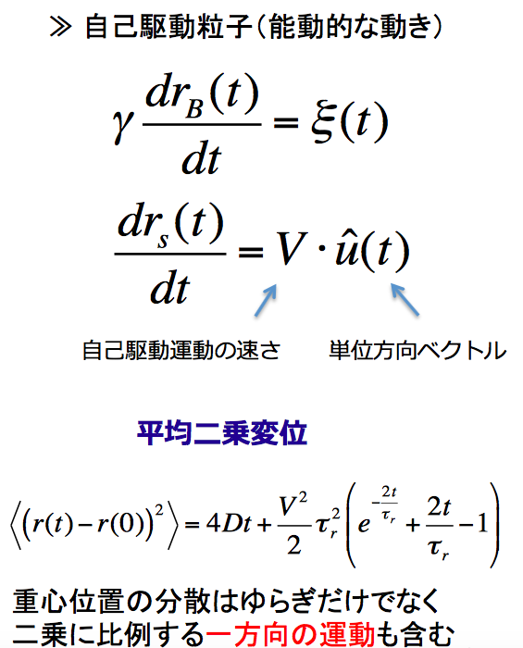
Model
Persistent Randam Walk
遅い拡散：
負の相関によって
駆動されるブラウン運動
Notes:
VとMSDとtは測定できる
Dは未知。
タウはこちらで決めてしまっている。
今の実験形では180秒
今回は「３分おきの現象しか記述できないと開き直って」t/τで統一すべきか。
ならば、D*τの積を求める。
D*τが様々な実験のプロットで一意に定まるならば、swiss=自己駆動モデルが使える。

Slide 78

Notes:
www.phys.kyushu-u.ac.jp/kpsj/2016/abstractbook-122v1-E.pdf
ガラス転移点の近傍の液体では分子運動が異常拡散を示す。 この異常拡散を解析する方法として平均二乗変位や初通過時 間が用いられる。新しい試みとして、これら 2 つの中間的な 量である、平均最大到達距離 (Mean Maximal Excursion) を 用いた方法が提案されている。ある時間間隔 t の中で粒子 i が最も遠くまで到達した時の変位は 用する。 (グ ラ フ は ガ ラ ス 転 移 点 近 傍 で の 最 大 到 達 距 離 の 二 次 モ ー メ ン ト と 平 均 二 乗 変 位 の 時 間 変 化 。) <r2>/σ2AA,<r2max>/σ2AA ′′1 ri,max(t)=max(|ri(t)−ri(0)|;0≤t ≤t) (1) であり、この二次モーメントと MSD の比較から拡散の異常性 を Fractional Brownian Motion Continuous Time Ran- dom Walk Diffusion on Fractal のいずれかに分類する 事ができる。

Slide 79
高木、上田さん
https://www.nins.jp/public_information/pdf/colloquium/2nd_10_b5_session_u.pdf
三日月型 緩和振動子

Slide 80


リアプノフ指数は広い時空間で意味を持たない
有限サイズリアプノフ指数！
Notes:
https://www.jstage.jst.go.jp/article/kobunshi1952/57/2/57_2_58/_pdf

Slide 81

メトロポリスって細胞運動みたい
http://visualize-mcmc.appspot.com/2_metropolis.html

Slide 83



Notes:
http://www.hisenkei.net/~tohru/LaTeX/Prosper/kobe_intro.pdf

Slide 84


Slide 85

Notes:
埋め込みとアトラクタ表示 http://www.aihara.co.jp/rdteam/chaostimes/comp-today-2000.pdf
k 次元の力学系のある時刻の状態は，k 個の状態変数に よって表すことができる.しかし，2章でも述べた通り， 実際の実験などでは，k 個の状態変数をすべて観測できる とは限らない.そもそも，元の力学系が何次元であるかも 未知であることの方が多い.そこで，最悪の場合を想定し て，1 個の状態変数から得られる 1 本の時系列データから アトラクタを再構成する.そのためには，時間遅れ座標系 への変換を用いて，観測された 1 個の状態変数の時系列 データ x(0), x(1), · · · , x(N − 1) から，適当な遅れ時間 (ラ グ) τ ごとの n 個の状態変数を取り出し，それらから n 次 元ベクトルV(t) = (x(t),x(t+τ),···,x(t+(n−1)τ)) (t = 0, 1, · · · , N − 1 − (n − 1)τ ) を作成する.

Slide 86



Slide 87

Notes:
がん細胞とかまさにエクスポネンシァル

Slide 88

Notes:
http://www.gavo.t.u-tokyo.ac.jp/~mine/japanese/algo2007/2008-01-24/pie.pdf

Slide 89
線形時系列解析と非線形時系列解析の違い
Notes:
http://www.aichi-gakuin.ac.jp/~chino/time-signals/linear-and-nonlinear-time-series-analysis.html

Slide 90
必ずしも Takens の埋め込み定理の条件を満たしていなくても，元の力学系の位相的構 造が保存されていることが視覚的に理解できる.これは， Takens の埋め込み定理や他のいくつかの埋め込み定理は， あくまで十分条件であるからである
4 次元のデータ に対して，3 次元までは通常の 3 次元座標系で表示して， 4 次元目をグラデーションカラーで表すといった表示が できる.
『高次元化へのアプローチ』 アトラクタ表示
『低次元化へのアプローチ』 リカレンスプロット

Slide 91

リカレンスプロットの２つの拡張
ジョイントリカレンスプロット
2 つのリカレンスプロットの直積として定義される。 つま り、 2 つのリカレンスプロット両方で点が打たれている場合にのみ、 ジョイントリカレンス プロットで点を残す。2 つの時系列で 同じ時刻に再帰が起こる傾向にある時、 ジョイントリカレンスプロットに残る点の割合が 多くなる。
クロスリカレンスプロット
縦軸横軸に異なる時系列データを取る。 2 つの時系列が同様の変化を示した時に、 斜めの線が現れる。

Slide 92
点過程データのためのリカレンスプロット
点過程＝不規則な間隔で観測が得られるような現象（神経の発火、 地震、 為替取引等）
時系列データ解析は今まで主に観測が一定時間間隔おきに得られる現象のみを中心に開発されてきたため、 点過程データを解析する良い手法があまりない。
しかし距離を定義できる！
➡️リカレンスプロット

Slide 93
点過程間の距離の基本は、 2 つの点過程の窓を比較し、 一方の窓の中にあるイベントに編集 を加えて行って、 もう一方の点過程の窓を作っていく時の編集のコストの最小値を距離と して定義するものである
Notes:
修正の仕方としては 3 通り
イベントの挿入 削除にはコスト 1、移動には移動量に比例したコストを割り当てる。
神経の発火などの値を 伴わない (マークなし) 点過程に関して距離を定義したのが、 Victor and Purpura(1997) の 仕事である。
これをイベントに値を伴うマーク付き点過程に拡張したのが我々 (Suzuki et al. , 2010) の仕事である。

Slide 95
現実に細胞膜にはサイズがあり、膜局在できるレセプターと反応できるEGFの個数には制約があるため、 そのような空間構造の性質を取り込んだモデルが必要となる。
神経科学の分野で空間構造を取り入れたモデルとして簡単なものに、1998 年に提案された結合つなぎ換えのワッツ-ストロガッツ (Watts-Strogaz) モデルがある。
このワッツ-ストロガッツ (Watts-Strogaz) モデルは、ある素子の結合が近隣のものとのみであるという局所結合モデルから出発し、そして、ある確率 p で結合を遠くのものにつなぎ換えていく。そうすると、p が 0 で局所結合、p が 1 でランダム結合 (素子数が多ければ大域結合と等価) となり、様々な結合をもったネットワークが一つのパラメータ p の調整により現れるようになる。 p が小さいとき、典型的には 0.01 ～ 0.1 程度のときに、モデルに「スモールワールド」という性質が現れること、すなわち、つなぎ換えの割合が小さいにもかかわらず「つながった素子が固まって存在する (局所性)」、「遠くの素子へ短いステップで到達できる (長距離性)」の2つの性質をあわせ持つ。
このようなスモールワールド性は、我々の友人関係のネットワークやインターネット、遺伝子ネットワークなどでも見られることが知られているが、１細胞の意思決定においても見られるかを走化性をテーマに考察して見た。
パラメータpを採用する前提条件として、結合を遠くのものにつなぎ換えていく“コト“が細胞内で起きているとして良い根拠を示す必要がある。それが局所レセプターリガンド反応の非同期性ではないか。
大域結合した非線形振動系は，同期状態や非同期状態を含む様々な集団ダイナミクスを示す．当研究で，周期外力を受けた大域結合位相振動子系が同期状態と非同期状態を交互に繰り返し，これに対応して系の同期率が周期的に変動する現象を見出し、系を低次元の力学系に縮約するWatanabe-Strogatzの方法を用いて，この現象が広いパラメータ領域で発生すること，また同期率の変動の振幅が初期条件に大きく依存することなどを明らかにしたい
Notes:
http://brain.cc.kogakuin.ac.jp/~kanamaru/Chaos/Risc/
つなぎ換え確率 p を大きくすると、ある大きさの p で非同期発火から同期発火への転移が起こることを「E&I 間結合強度 g と つなぎ換え確率 p のパラメータ平面」で確認した」報告あり
興奮性素子 (E) と抑制性素子 (I) が一つずつ配置されており、E→E、E→I、I→E、I→I の結合が存在。これらの結合は p=0 では局所結合となっており、 つなぎ換えは E→E、E→I、I→E の結合に行います。 更に、論文では E→E、E→I のみにつなぎ換えを行ったモデルも解析しています。 なお、ここでは E→I と I→E の集団間結合強度を共通の値 g として、この依存性についても調べている
DPパー子レーションも使えそう。

Slide 96
スモールワールド・ネットワーク (ワッツ・ストロガッツモデル)
Notes:
https://syodokukai.exblog.jp/20760933/
Collective dynamics of 'small-world' networks. Watts DJ, Strogatz SH. Nature. 1998 Jun 4;393(6684):440-2.
【論文内容】従来、ネットワークの結合の形態は完全に規則的か、完全にランダムかと考えられてきた。しかし、現実の社会的ネットワークや自然界のネットワークはこの両極端の間にあるのではないだろうか。この研究では、完全に規則的と完全にランダムのちょうど中間のネットワークの単純なモデルを提案する。それは、規則的なネットワークを「つなぎかえる(rewire)」ことによりランダムさを増加させるという方法によっている。

Slide 97

ランダム・ネットワーク (エルデシュ＝レイニィモデル)
Notes:
https://syodokukai.exblog.jp/20771928/
そもそも、確率に支配されるようなランダム・無秩序な事象は正規分布に従うとされる。一方、そこから秩序が生まれると(秩序の創発、相転移とも呼ばれる)、ベキ法則に従うようになると言われる。したがって、現実のネットワークは、全く無秩序な状態ではなく、秩序が創発した、ちょうど相転移を起こしたような状態でありベキ法則に従うことが多いとされる。なぜ、相転移でベキ法則が出現するかは、1971年にケネス・ウィルソンによる「繰り込み群」理論で証明されている

Slide 98
「ネットワークの成長」と「ハブの優先的選択」
ランダムモデルは、(a)頂点は最初からすべて存在し、頂点数は一定という仮説の上に成り立っていた。(b)すべての頂点は対等という仮定もあり、互いに区別できないからこそランダムにリンクできたといえる。しかし、現実に存在するネットワークでは(a)(b)のような仮定は成り立たない。 現実のネットワークは、(1)頂点は1つ1つ増えていく(ネットワークは成長する)。(2)すでに多くのリンクを獲得している頂点(ハブ)は、新しくできた頂点から高い確率でリンクされる(ハブは優先的に選択される)、という2つの特徴を示す。バラバシは、この(1)と(2)の特徴を両方組み込むと、ネットワークはスケールフリーになることを以下の論文で示している。 ここに来て、古典的なモデル(ランダムグラフやスモールワールド・ネットワーク)は「静的」(↔成長する)で、「ランダム性の仮定の上に成立」(↔優先的選択)していたことに初めて気づいたわけである。 【論文内容】 遺伝的ネットワークやWorld Wide Web (WWW)のような複雑ネットワークは、頂点どうしがスケールフリーのベキ法則に従う分布によって連結しているというモデルを初めて提唱する。複雑ネットワークは、①新しい頂点を追加していくことによってネットワークが成長する(growth)、②新しい頂点はもともと枝が多かった頂点に優先的に接続される(preferential attachment)という2つの普遍的な特徴を持っている。この2つの特徴を持つモデルは、さらにスケールフリーの分布を再生産して自己組織化することを述べる。
Notes:
【結論】 現実の複雑ネットワークでは「成長」と「優先的選択」という2つの特徴が共通して見られ、それらによって複雑ネットワークには普遍的に「スケールフリー」性が出現する。これは生物学的なシステムにおける遺伝的ネットワークやシグナル伝達ネットワークにも応用可能だろう。ただし、遺伝的ネットワークでは頂点が遺伝的にコードされたものであるため、「成長」する開かれたネットワークではないかもしれない。しかし、単純な分子から複雑な生命が形成される進化の過程ではネットワークの成長が起きているとも考えられ、遺伝的ネットワークについても今後スケールフリー・ネットワーク的な理解が可能になるかもしれない。

Slide 99

Notes:
大きなネットワークの形すなわちトポロジーのデータが集まるようになり、近年それらのネットワークの普遍的な構造や成長過程についての理解が急速に進んでいる。今までに分かっている複雑ネットワークの形は、連結性の分布(注1)に基づいて大きく2つのグループに分類できる。 注1：頂点から出る枝の数kの確率P(k)が示す確率分布。 第一のネットワークのグループは、P(k)がkの平均値〈k〉でピークを持ち、kが大きくまたは小さくなるP(k)は指数関数的に小さくなるものである。これを指数関数的(exponential)なネットワークと呼ぶ。このようなネットワークの例は、エルデシュが提唱したランダムグラフ (Erdös–Rényi (ER) model) とスモールワールドネットワーク (Watts-Strogatz (WS) model)である(注2)。どちらもすべての頂点が平均〈k〉に近い数の枝を持っている、ランダムで均質なネットワークである。 注2：「ランダムネットワーク」というと上記のERモデルのみを指すことがあるため、論文ではERモデルとWSモデルを合わせて「指数関数的ネットワーク」としている。 それに対し、World-Wide Web (WWW)のような大きなネットワークは、第二のグループであるスケールフリー(scale-free)ネットワークと呼ばれる不均質なネットワークに属する。そこではP(k)の分布はベキ法則(power law)、すなわちP(k)～k^-γに従い、特徴的なスケールがない(平均値や分散などの尺度を表す数値が存在しない)。このスケールフリー・ネットワークでは、均質なネットワークでは決して見られない、非常に多くの枝(k≫〈k〉)を持つ頂点、すなわちハブがある程度存在する。

Slide 100
https://syodokukai.exblog.jp/20781979/
ネットワークの直径
ネットワークの相互連結性は、そのネットワークにある頂点間の最短経路の距離の平均で表され、これをそのネットワークの平均距離、または直径d(diameter)と呼ぶ。dが小さいネットワークはすべての頂点間の距離が平均して小さいと考えられる(注3)。頂点数が非常に大きいネットワークでも、そのネットワークの直径は意外と小さく、8億以上のドキュメント(頂点)がリンク(枝)でつながっているWWWでは約19、地球上の60億人以上の社会的ネットワークでも約6とされている。注3：ここでの定義は上記のように、直径d=ネットワークの平均距離。グラフ理論では、すべての2頂点間の距離の「最大のもの」を直径と呼ぶことがある。いずれにしろ、直径が小さいということはその集団は伝達が速いことを示している。

Slide 101
https://syodokukai.exblog.jp/20781979/
ネットワークのエラーとそれに対する耐性
ここで、同じ頂点数、同じ枝数を持つ指数関数的ネットワークとスケール・フリーネットワークのエラー耐性について検討する。ネットワークの「エラー」とは、あるネットワーク内の頂点がランダムに機能不全になって、ネットワークから除外される(消失する)ことを指す。頂点が除外されると、その頂点を介する経路がなくってしまうことになるので、残った頂点間の平均直径は一般に増加する。すなわち、dが増加し、ネットワークの相互連結性は減少すると考えられる。
指数関数的ネットワーク(E)では、消失する頂点の割合fが増えるとネットワークの直径dは一定の割合で増加した
スケールフリー・ネットワークの連結は、ベキ法則に従う分布のため、ごく少ない枝しか持たない頂点が大多数を占めており、ランダムに頂点が消失する場合このような「小さい」頂点が消失する確率が大きいので、残った頂点間の経路に与える影響はほとんどなく、ネットワーク全体のトポロジーは全く変わらない
Notes:
ここで、消失する頂点の割合をfとし、頂点が徐々に消失していったときの、fに対するネットワークの直径dの変化について検討した。図2aのように指数関数的ネットワーク(E)では、消失する頂点の割合fが増えるとネットワークの直径dは一定の割合で増加した(図2aの青い△)。頂点は別の頂点を介して連結をもっているにもかかわらず、頂点が消失していくと、残った頂点どうしが互いの交通を維持するのは徐々に困難になる、ということである。指数関数的ネットワークでは、すべての頂点がほぼ平均した数の枝をもっているので、それぞれの枝がネットワークの直径に及ぼす影響は同じと言える。そのため、どの頂点が除かれても、ネットワークに与える障害の程度は同じになる。それに対し、スケールフリー・ネットワーク(SF)は、点の消失に対するdの変化は全く異なっていた。すなわち、頂点がランダムに消失していっても、ネットワークの直径dは変わらなかった(図2aの青い□)。5％の頂点が消失しても、ネットワークに残った頂点どうしの交通には影響が見られない。スケールフリー・ネットワークの連結は、ベキ法則に従う分布のため、ごく少ない枝しか持たない頂点が大多数を占めており、ランダムに頂点が消失する場合このような「小さい」頂点が消失する確率が大きいので、残った頂点間の経路に与える影響はほとんどなく、ネットワーク全体のトポロジーは全く変わらないといってもよい。

Slide 102
ネットワークへの攻撃とそれに対する脆弱性
次に、ネットワークに故意に障害を与えようとする情報に通じた外部者(informed agent)がいるとする。そういう外部者は、どこでもいいからランダムに頂点を攻撃するのではなく、わざと枝の多い頂点(ハブ)を狙って攻撃してくるだろう。この状況をシミュレーションするため、枝の数が最も多い頂点をまず取り除き、それから枝の数kが大きい順に頂点を除外していくことにした。このように外部からの故意の「攻撃」を受けた場合、指数関数的ネットワークではランダムに頂点が消失した場合と同じようなdの増加しか見られなかった(図2aの赤い◇)｡一方、スケールフリー・ネットワークでは最も枝の数が多い頂点が除外されると、ネットワークの直径dは急速に増加し、5％の頂点が枝の数順に除外されるとdは2倍に増加した。dの増加は、残った頂点間の交通が少なくなり、ネットワークの相互連結性が低下していることを表す。すなわち、スケールフリー・ネットワークはハブを狙った攻撃に対しては脆弱なのであり、この脆弱性は、ネットワークの結合が少数の枝の多い頂点によって維持されている(図1b)というまさにその本質的な性質によるものである。
Notes:
論文では、上記のようなネットワークの振る舞いはパーコレーション理論に相当すると考えている。「指数関数的ネットワークは、パーコレーション理論における無限次元のパーコレーションに相当し、上記で見られた閾値のある振る舞いはパーコレーションの臨界点に相当すると考えられる。(注：「無秩序から突然秩序が形成される相転移」の逆のようなものか？) また、スケールフリー・ネットワークは、パーコレーション理論において臨界点が極限まで遅延した状態ということができるだろう」

Slide 103

玉ねぎ最強

Slide 104


Slide 105

玉ねぎにはハブがない
Notes:
利己性の強弱, 淘汰, 再帰分割 自己組織化・copyingモデル

Slide 106



Slide 107


Slide 108


Slide 110


Slide 111
先行研究（粘菌）
キイロタマホコリカビから周期的に放出される細胞外誘走物質 cAMP に注目し、 cAMP の濃度絶対値による応答と、濃度勾配による細胞極性の決定に時間的なずれが生じているこ とに注目し、この現象を説明する数学的モデルを新たに提唱した。これにより cAMP の伝播波によ っても発生源への走化現象が説明できる。
多くの種類の細胞は、細胞外誘走物質の濃度勾配に反応して細胞移動するが、化学走化性を化 学物質の濃度に依存する運動性の増大と、濃度勾配に依存する運動極性のみで説明しようとする と、化学物質の伝播波の発生源への運動が打ち消される(⬇️)ため、マクロでの走化現象は見られない ことになるパラドックスがあり、これを説明する新しい物理モデルを提唱し、実測データにより そのモデルを実証した。従来の単純な細胞運動性応答および細胞極性応答の静的な評価では説明のつかな かった wave paradox を説明できるモデルを構築した
Notes:
http://www.tmd.ac.jp/cmn/edcplns/gakui/H27/2MS2342.pdf
凝集過程において形成される cAMP の伝播波は、空間対称かつ単相性の波であること が知られている。cAMP の伝播波が細胞を通過すると、細胞は周期的に波源方向に対す る正と負の空間勾配を経験することになる。このとき、細胞が cAMP の濃度が高い方向 に運動すると仮定すると、波源方向への細胞移動と波源と逆方向への細胞移動がキャン セルされることになってしまい、実質的な細胞移動が起こらないことになってしまう。 しかしながら、実際の細胞は、波源方向に移動する運動をする。この不整合は、``wave paradox''と呼ばれている

Slide 112
「cAMP 伝播波の時間周期」と「2 種類の応答の時間遅れ」が細胞移動の速さと移動方向を制御している
キイロタマホコリカビは「忌避物質」から離れてい く忌避運動について現在のところ不明な点が多い。我々のモデル解析により、波源から 離れていく忌避運動において特定の忌避物質は必要なく、細胞は37分以上の長周期で 変化する誘走物質で刺激された場合、波源から平均的に離れいくと推定される。

Slide 113

非対称相互作用
作用反作用の法則を満たさない
交通渋滞や生物の群れで見られる
Notes:
http://www.nagoya-u.ac.jp/about-nu/public-relations/researchinfo/upload_images/20180426_i_1.pdf

Slide 114
そもそも「走化性」は必要か
かつて「環境細菌の7割は運動性細菌である」との言を著名な研究者（原山重明先生）から聞いたことがある．この「7割」がどれだけ正しい数字かは判断できないが，我々のようなスクリーニングを主要な研究手段として常 用している生物工学者にとっては，合点のいく話である． では，彼ら（環境細菌）はただ闇雲に泳いでいるのか？ 自然環境では往々にして何らかの生育基質が欠乏する状 態になる．したがって，運動性はその生育基質に巡り会 う確率を高めるためにあるのだろうと考えられてきた． Howard C. Bergという生物物理学者がその点について 理論的に解析したところ，運動性を持たない細菌が拡散 や移流により移動してくる基質に遭遇する確率とただ闇 雲に動いている細菌が基質に遭遇する確率には差がない （すなわち，運動性のアドバンテージがない）ことを見 いだした．しかし，細菌の運動に方向性があった場合（走 化性），明らかに基質に遭遇する確率は向上すると結論 した．このことを考えると，「7割」の運動性環境細菌 はただ闇雲に泳いでいる訳ではなく，特定の化合物に集 積する行動的応答（走化性）も発揮していると考えるの は合理的であろう． 運動性が非常に活発な細菌でもその移動距離はたかが 知れている．それがどれだけの意味を持つのか？この疑 問はもっともなものであると思う．しかし，別の視点か ら運動性/走化性を考えてみよう．運動性/走化性を発 揮するのには，少なくとも50の遺伝子が必要である． 永い自然淘汰圧があったにも関わらず，「7割」の環境 細菌が50もの遺伝子を必要とする運動性/走化性を保持 しているという事実がある．この事実を説明するために は，自然環境での生存に対し，ともかく運動性/走化性 が何らかのアドバンテージ（それも大きなアドバンテー ジ）をもたらしていると考えざるをえない．では，その アドバンテージとは何か？走化性研究当初からこの疑問 が頭から離れなかったが，当時は走化性センサーの特性 化が進んでいなかったため，この疑問に対し実験的に取 り組むことができないでいた．しかし，P. aeruginosa の走化性の分子機構に関する知見が蓄積するとともに， 改変キャピラリー法や走化性センサー遺伝子破壊株ライ ブラリーなどの実験ツールも整い，この懸案事項に立ち 向かう機会が熟してきた．
Notes:
https://www.sbj.or.jp/wp-content/uploads/file/sbj/9302/9302_koseki.pdfより
生態学的生物相互作用の最初期過程で走化性が重要な役割を果たしていることが分かってきた．さらに筆者らの研究により，その最初期過程に関与する具体的な走化性リガンドおよび走化性センサーも明らかになってきている．となると，走化性を標的にして環境細菌の生態学的挙動を制御したくなるのは，生物工学研究者の当然ながらの性である．
自考）植物は水の循環をあてにしている 50もの遺伝子を必要とする運動性/走化性を保持 している
運動性が非常に活発な細菌でもその移動距離はたかが 知れている

Slide 115
船頭多くしても船山に登らない
変形粘菌(変形菌)としても知られている菌類のことで、移動する変形体 の状態では大型の細胞の中に複数の核が存在する状態になっている。
Notes:
analysis of dynamically stable patterns in a maze-like corridor using the Wasserstein metric

Slide 116



自己組織化

